Slide 1
交互设计
第一节课：交互设计的三个问题

Slide 2
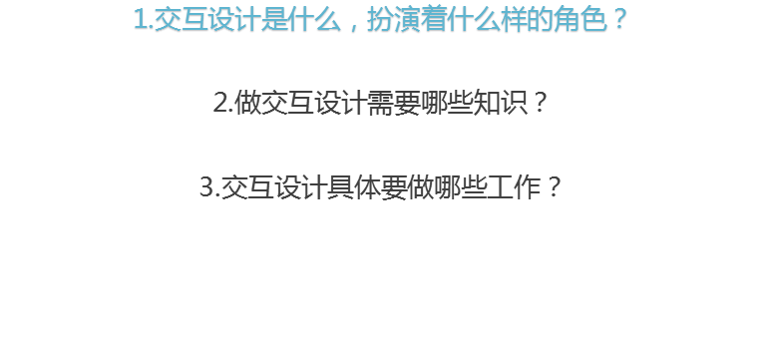

Slide 3
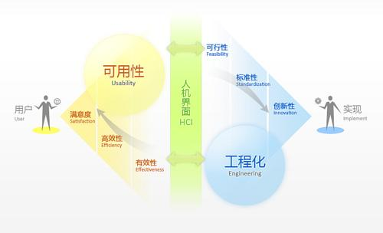
一、交互设计是什么，扮演着什么样的角色？
1）交互设计是什么
交互设计：关注用户行为，设计系统如何配置和相应这些行为。
简单的说：让软件动起来、操控更舒适。

Slide 4
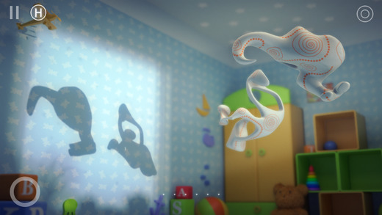
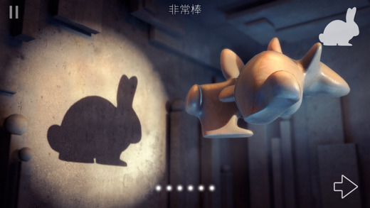
一、交互设计是什么，扮演着什么样的角色？
2）交互设计在一个完整的作品中起到什么作用？
可以思考的大脑
一个虚拟的灵魂
交互设计：给作品安排一种对话方式；
规范了作品的操作、玩法。

Slide 5

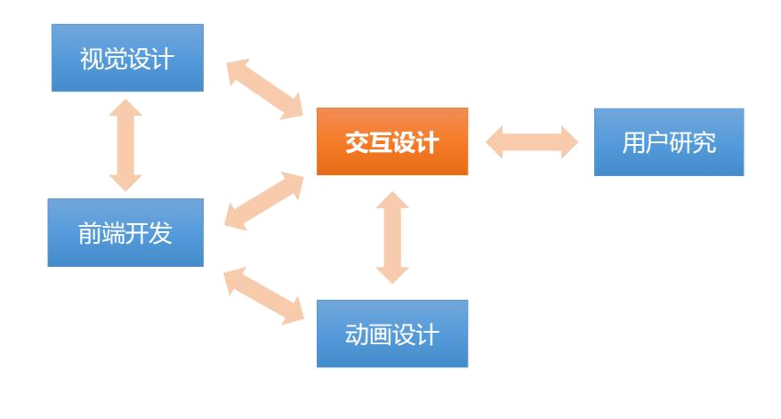
一、交互设计是什么，扮演着什么样的角色？
3）交互设计在团队中的位置？（用互联网公司的团队做例子）

Slide 6
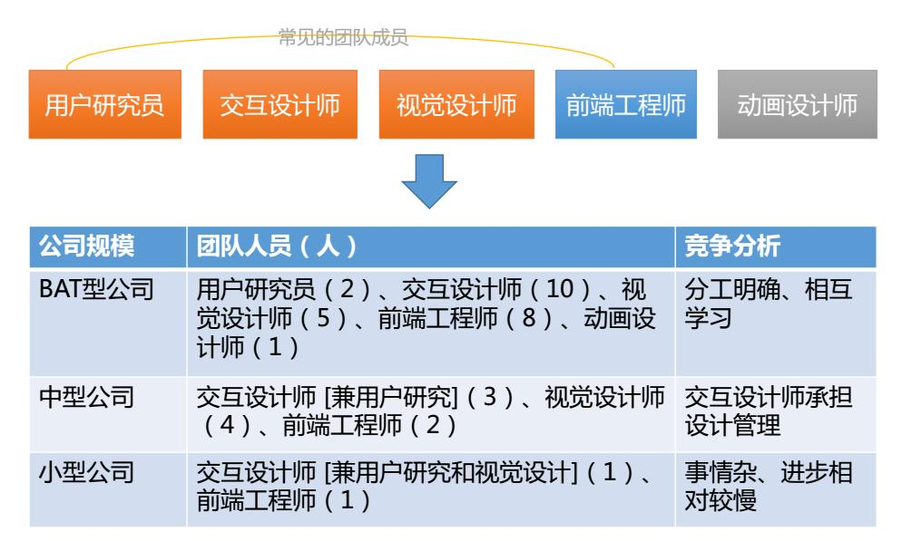
一、交互设计是什么，扮演着什么样的角色？
4）交互设计在团队中的位置？（用互联网公司的团队做例子）

Slide 7
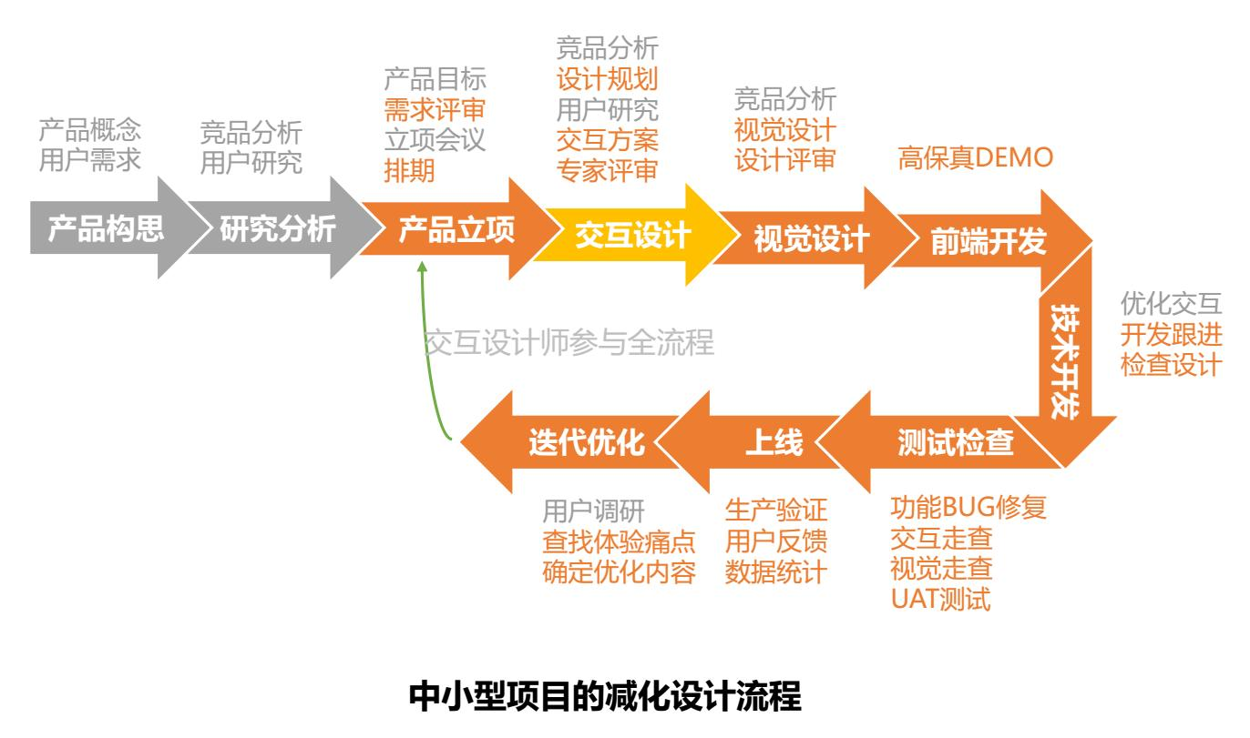
一、交互设计是什么，扮演着什么样的角色？
5）交互设计在产品开发流程中的位置？

Slide 8
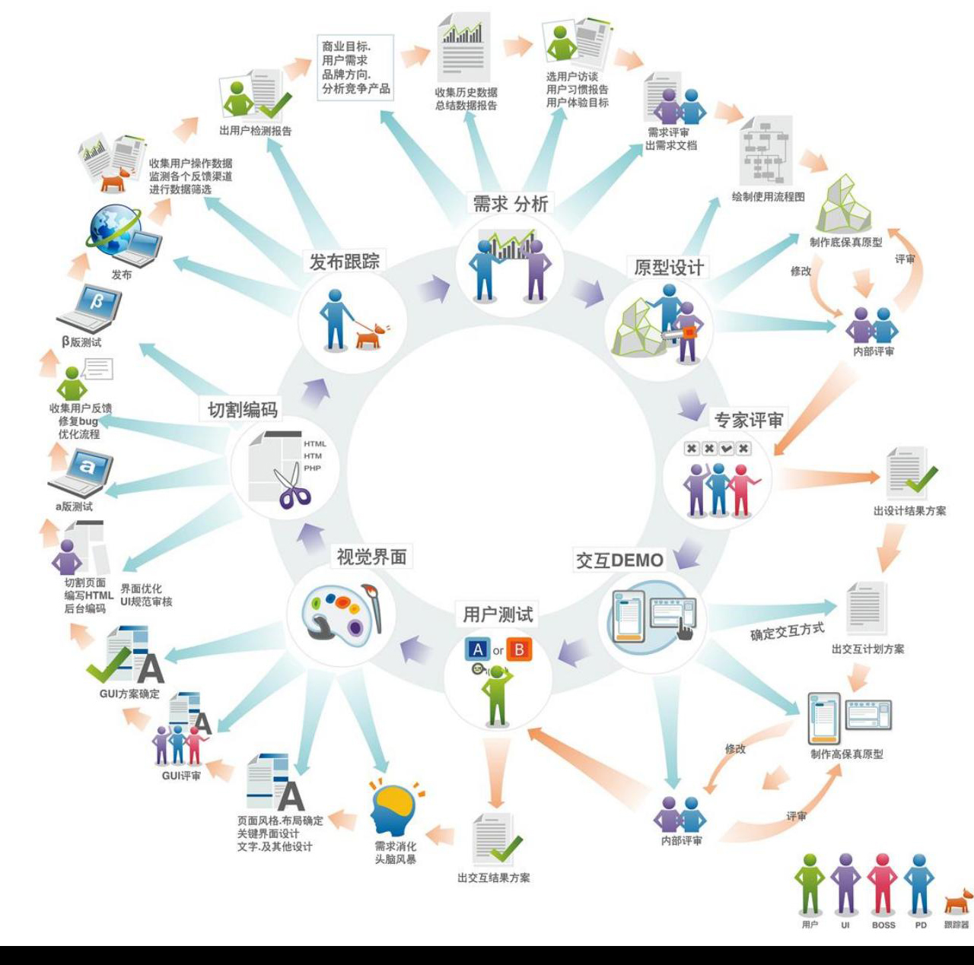
一、交互设计是什么，扮演着什么样的角色？
6）一个理想的设计流程

Slide 9
1.交互设计是什么，扮演着什么样的角色？
2.做交互设计需要哪些知识？
3.交互设计具体要做哪些工作？

Slide 10
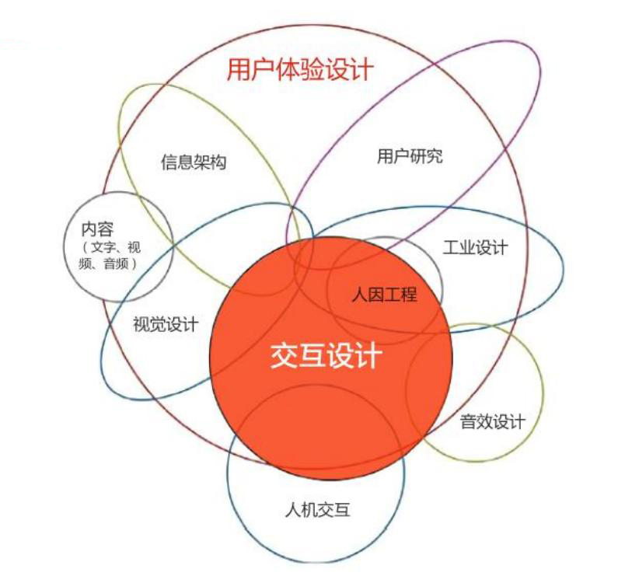
二、交互设计师需要具备哪方面的能力？
1）相关知识结构

Slide 11
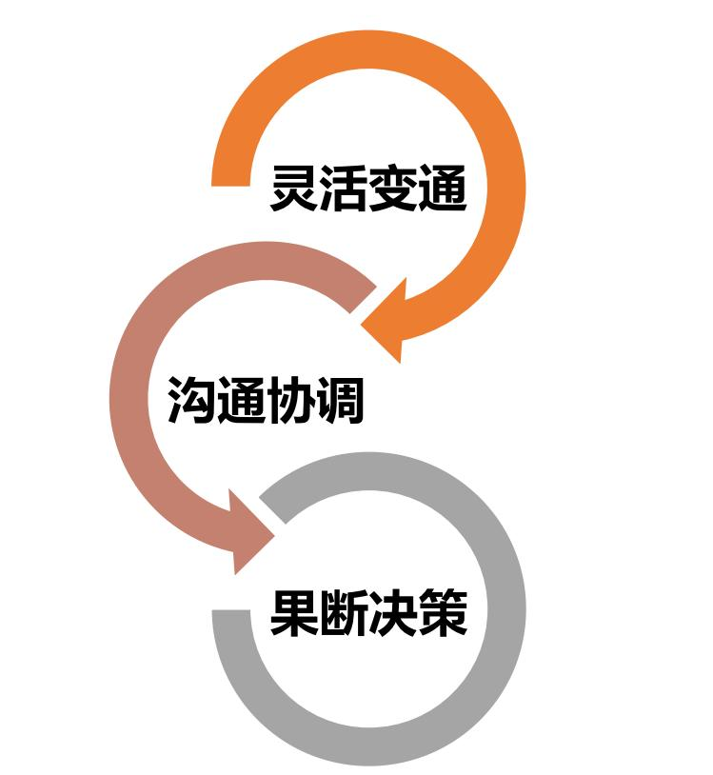
二、交互设计师需要具备哪方面的能力？
2）交互设计师所需的个人能力

Slide 12
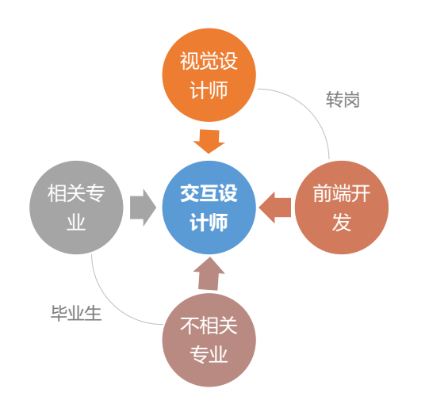
二、交互设计师需要具备哪方面的能力？
3）交互设计师从业调查

Slide 13
1.交互设计是什么，扮演着什么样的角色？
2.做交互设计需要哪些知识？
3.交互设计具体要做哪些工作？

Slide 14
三、交互设计具体要做哪些工作？
1）在流程中

Slide 15
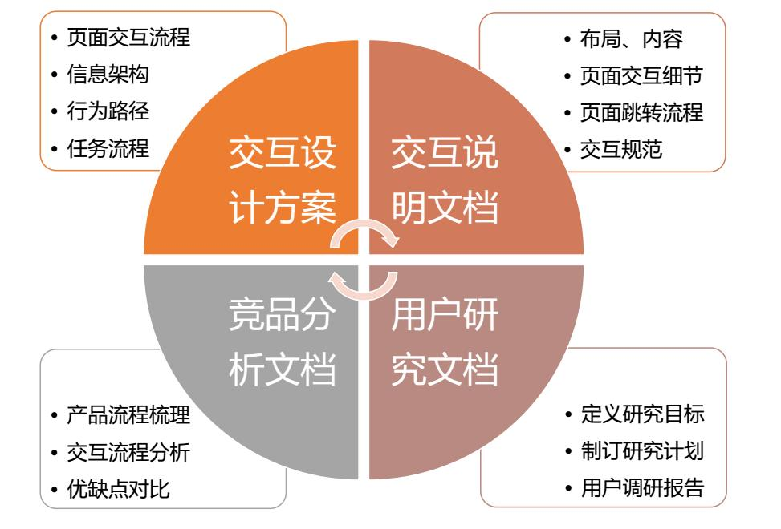
三、交互设计具体要做哪些工作？
1）产出物

Slide 16



三、交互设计具体要做哪些工作？
1）主要使用的工具

Slide 17
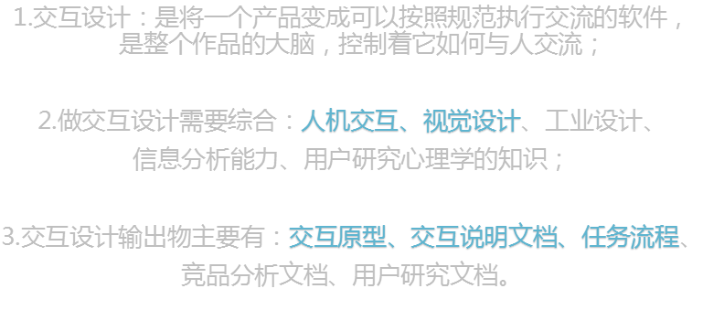

Slide 18
Thanks :)

